Slide 1

Qbox
発表者：D4チーム
藤原夢乃、千田ひかる、鈴木佑、中岡稜、御代田里奈

Slide 2

Agenda
プロダクトの成果
製品化に至ったきっかけ
Qboxとは
想定ユーザにとってのメリット
システムのコンセプト
デザイン面での工夫点
機能面での工夫点
研修の成果
チーム目標とその成果
円滑なプロジェクト進行のために行った工夫
個人としての成長・課題
まとめ

Slide 3

製品化に至ったきっかけ
ああまたエラーだ・・・
よく起こるエラーまとめ
のようなものが
ほしいなあ・・・
受講生A君

Slide 4
Qbox！！！

Slide 5
Qboxとは
DOJO受講生、講師、運営事務局にとって嬉しい
質問・相談プラットフォーム！！！

Slide 6



システム化による メリット
・講師や事務局の返事を待たずとも回答が得られる！
・質問内容を考える手間を省ける！
・宛先が違っても同じプラットフォームで質問できる！
・自分の持っているノウハウを他の受講生に共有できる
受講生
・何度も似たような質問に答える必要がなくなる！
・未解決の質問が見つけやすくなる！
事務局
講師

Slide 7
システムの コンセプト
シンプルで使いやすいシステム
Notes:
シンプル＝シンプルなデザイン
使いやすい＝利便性の向上につながる機能
→これら2点について次のスライドから紹介していく

Slide 8
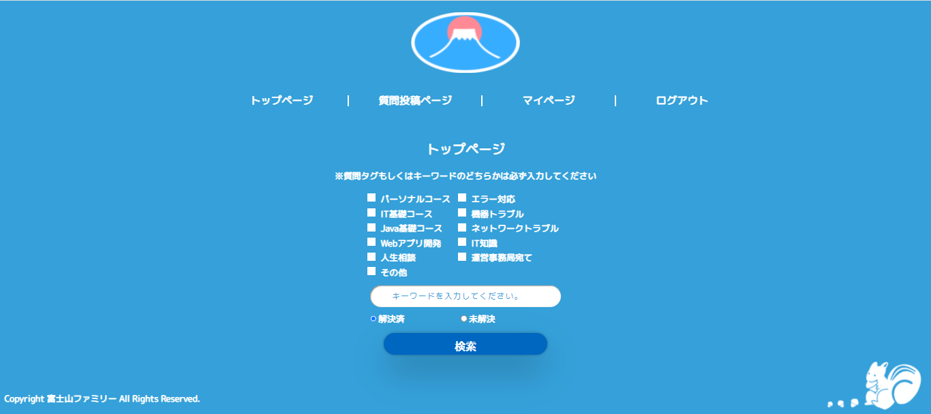
シンプルさ

Slide 9
利便性の高い機能
質問投稿機能
テンプレート挿入機能
ファイル添付機能
検索機能
質問タグによる検索
質問の閲覧回数順に表示
解決/未解決ラベルによる検索
マイページ機能
自分の質問が一覧で見られる
Notes:
デモンストレーションにて紹介
デモ中に、その機能があることでどんな利便性の高さが実現できるか紹介
テンプレート昨日

Slide 10
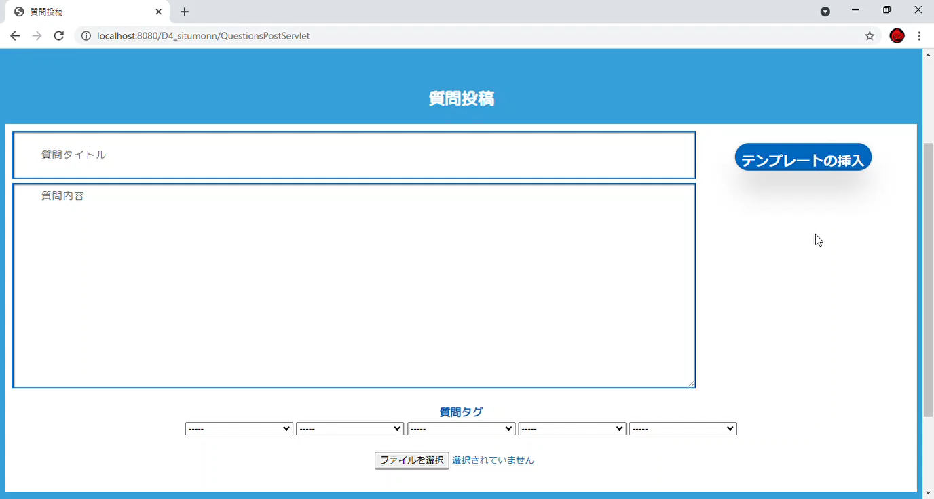
テンプレート挿入機能

Slide 11
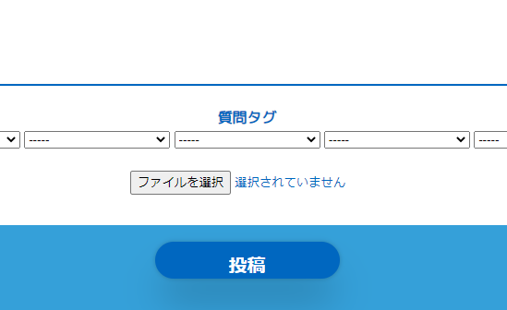
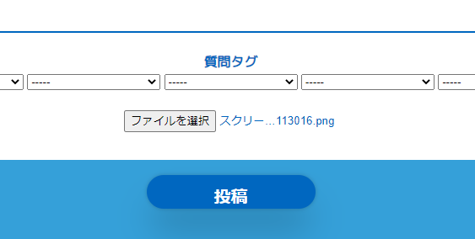
ファイル添付機能

Slide 12
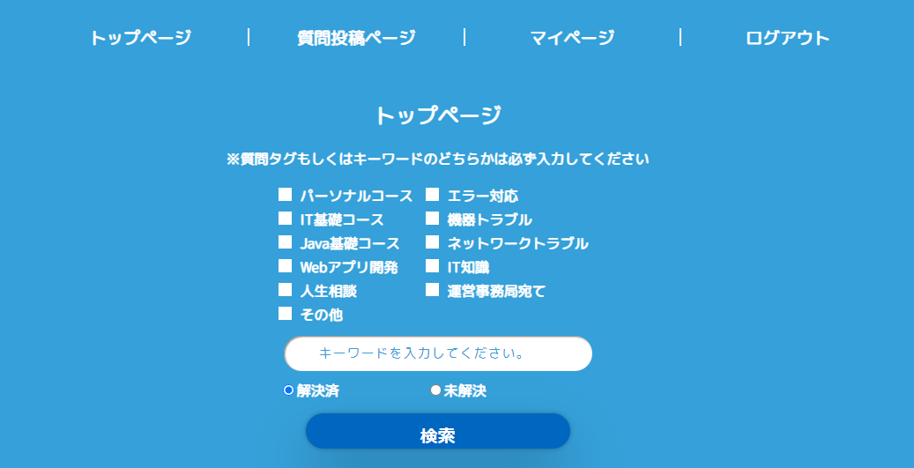
質問タグによる検索・解決/未解決ラベルによる検索
質問タグ
解決/未解決ラベル

Slide 13
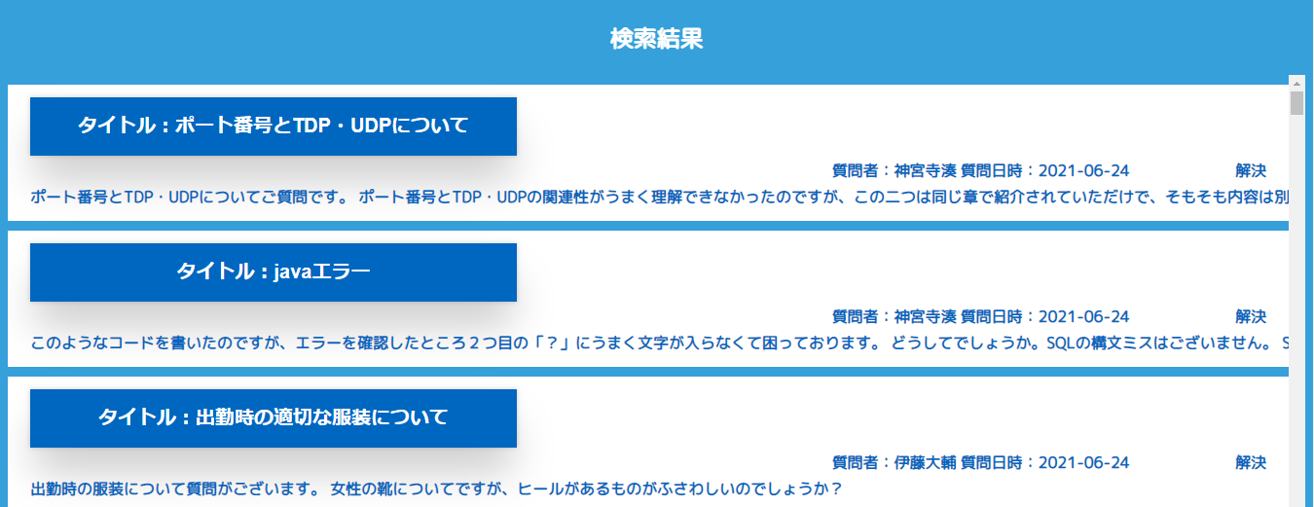
質問の閲覧回数順に表示

Slide 14
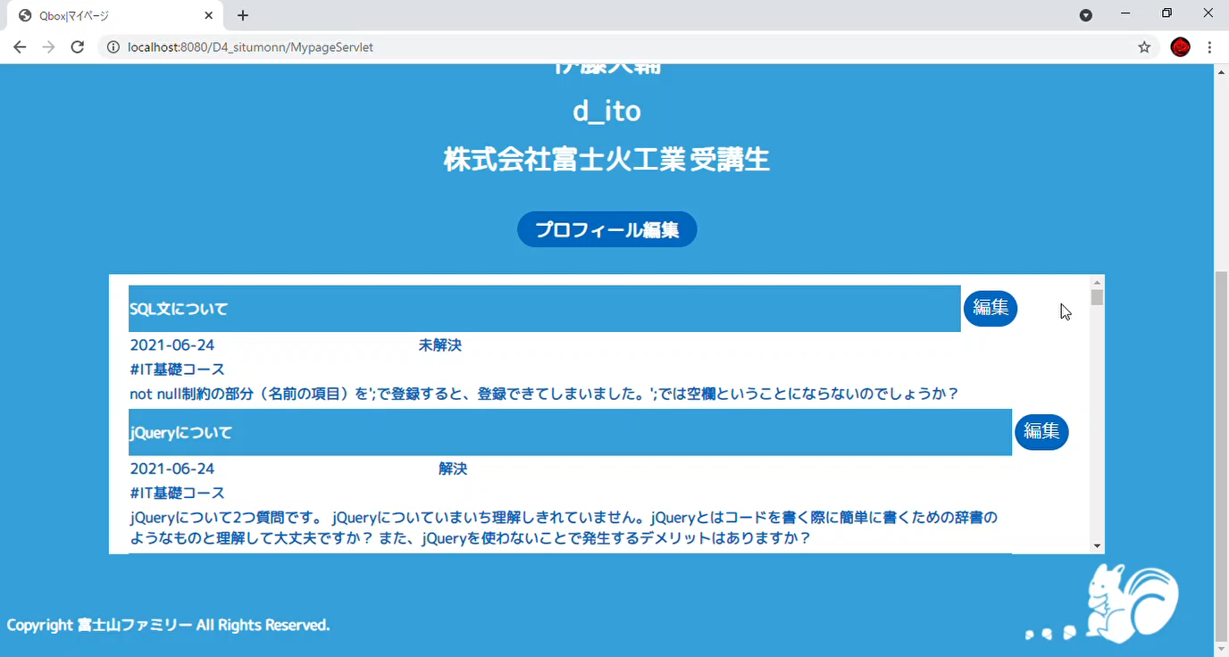
自分の質問が一覧で見られる

Slide 15
Agenda
プロダクトの成果
製品化に至ったきっかけ
Qboxとは
想定ユーザにとってのメリット
システムのコンセプト
デザイン面での工夫点
機能面での工夫点・デモンストレーション
研修の成果
チーム目標とその成果
円滑なプロジェクト進行のために行った工夫
個人としての成長・課題
まとめ

Slide 16
チーム目標
【目標】
メンバー全員が主体性を持ってプロジェクトを
進行すること。
目標達成することができた！！
Notes:
結果については別ボックスにしてアニメーションで後から出す

Slide 17
達成基準
【達成基準】
＜チームの一員としての主体性＞
①-1自分の作業の現状や課題点について、チーム内で当日中に報告できている。
①-2プロジェクト全体の進捗状況を全員が把握し、日報にて会社の上司に説明することができる。
＜各担当としての主体性＞→個人の成果として発表
②-1自分の役割について説明できる。
②-2自分の担当の仕事を、誰かに指摘されなくても行うことができている。
②-3役割に基づいて主体的に行動した結果について説明できる。

Slide 18
施策内容①
①毎休憩前の3分間と夕方のMTGで各自自分の担当作業について、現状・問題点を口頭で説明する時間を設ける。
現状の的確な把握、課題を放置しない姿勢。
Notes:
①②仲間に作業報告する場を頻繁に設けることで、各自が担当する作業の現状を的確に把握し、助けが必要な際には自分で仲間に依頼する、という主体的行動につながった。

Slide 19
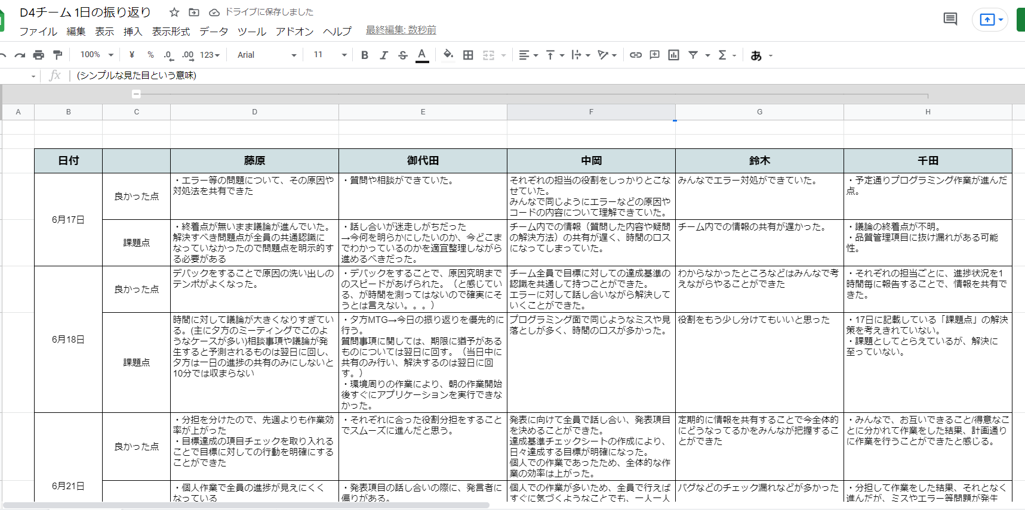
施策内容②
② 振り返りシートにて、チームの課題点と良かった点を各自記載。翌日改善策を考案し、実行。
チーム単位でPDCAサイクルを回すことができた。

Slide 20
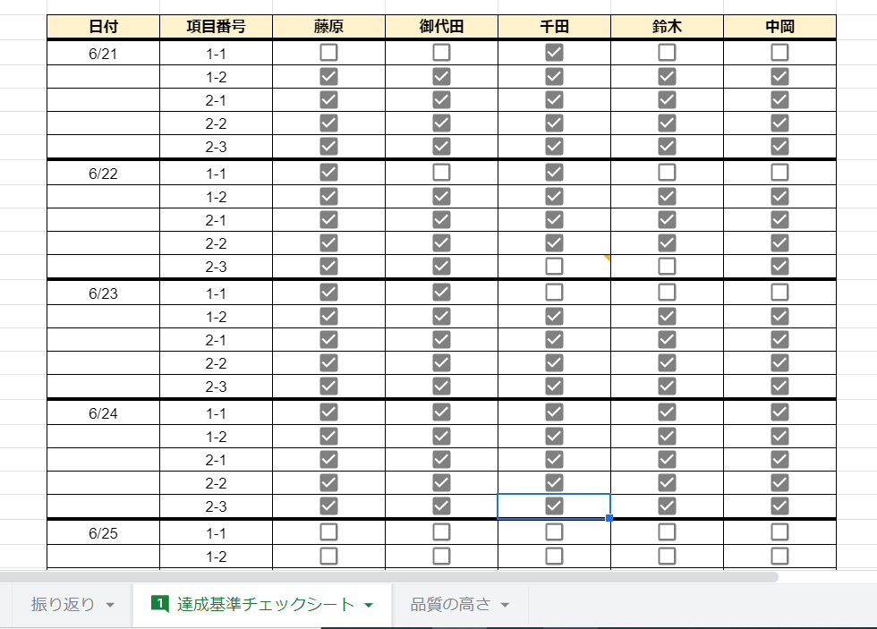
施策内容③
③達成基準シートにて、毎日各々がチーム目標の達成基準を満たしていたかセルフチェックする。
チーム目標への意識を持ち続けられた。

Slide 21
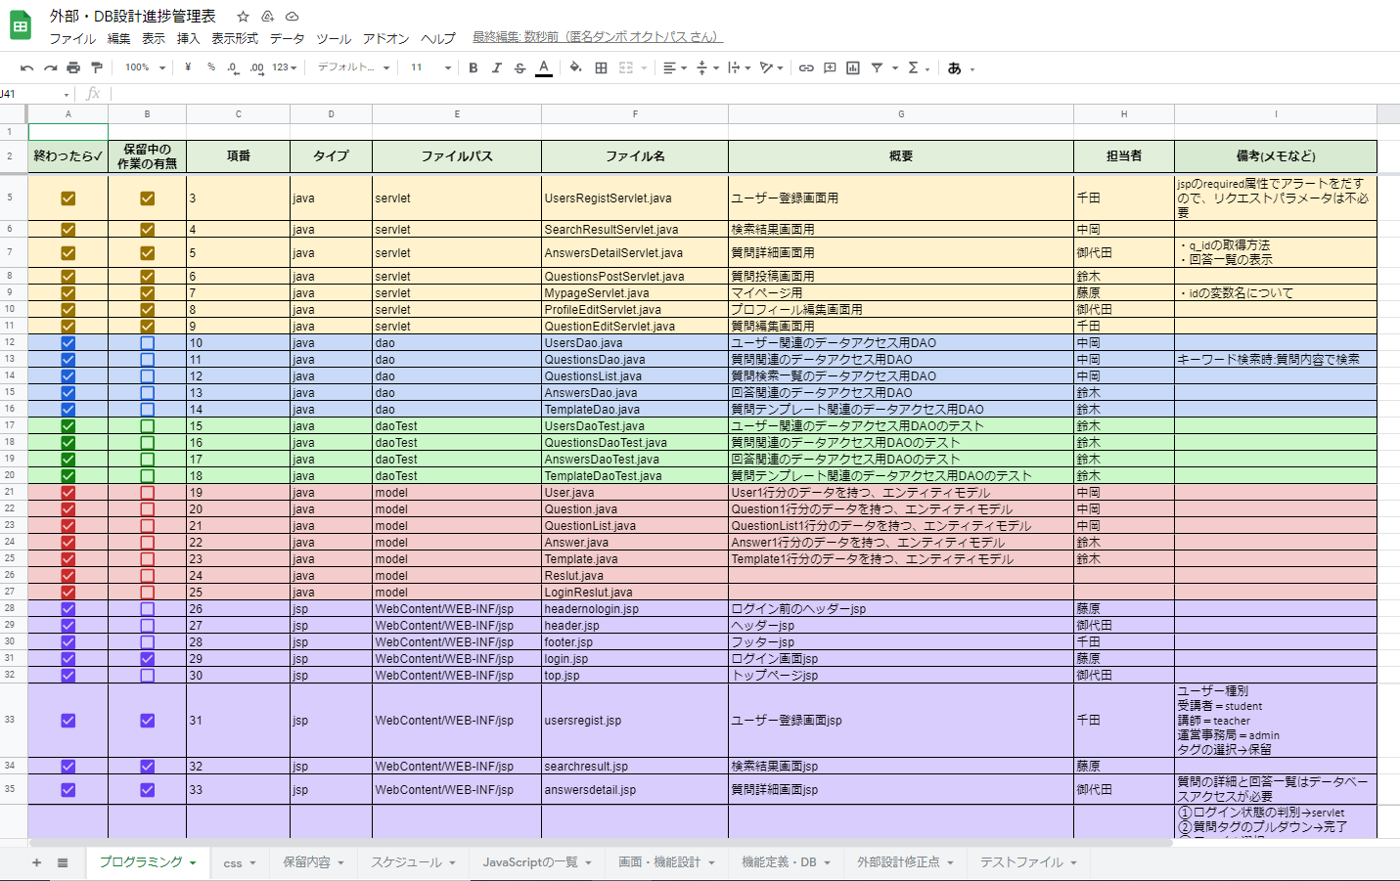
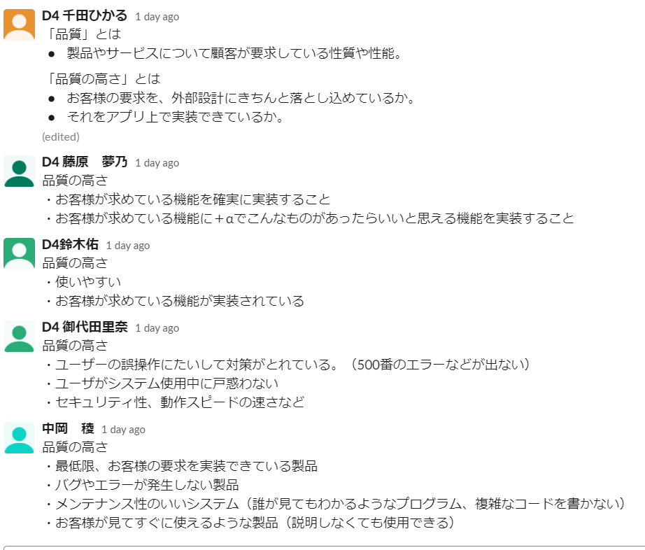
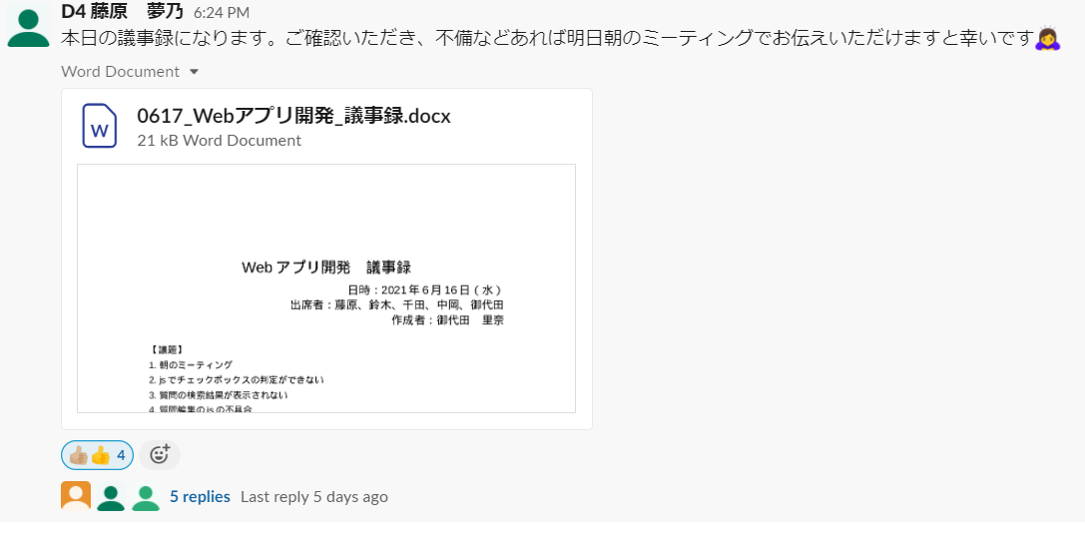
円滑な プロジェクト進行
進捗管理表の運用
資料のリアルタイム共有
（Google Document/Spread Sheet）
Slackでの意見出し
議事録共有時の確認スタンプ

Slide 22
チームリーダー 藤原夢乃
★この研修を通して自分が成長したと思う点
コミュニケーションの取り方を学び、議論の進め方や意見の出し方・まとめ方を知ることができた点。
★チームのために主体的に行動したこと
・一日のスケジュールの作成
・作業進捗管理表の作成
★残された課題
・作業進行の効率を考えること
・情報の共有の仕方

Slide 23
発表担当 御代田里奈
★この研修を通して自分が成長したと思う点
班のディスカッションを促進する方法を考え、行動できた点
★チームのために主体的に行動したこと
・発表準備スケジュール/発表アジェンダの原案 ・発表スライドの作成 ・「振り返りシート」の作成
★残された課題
口頭で意見や質問、連絡事項を伝える際に、簡潔に分かりやすく話すことができていない点

Slide 24
コミュニケーション 品質管理担当 千田ひかる
★この研修を通して自分が成長したと思う点
・自分の力量を鑑みて必要な行動をとることができた点（品質管理担当）
・「情報共有がチーム内でできているか」を意識した点（コミュニケーション担当）
★チームのために主体的に行動したこと
・テスト項目の作成、テスト項目の添削依頼（品質管理担当）
・議事録共有時の確認スタンプの利用（コミュニケーション担当）
★残された課題
・品質のために、周囲が納得できるようなコミュニケーションを実践できなかった点（品質管理担当）
・「気づきスレッド」を有効に活用できなかった点（コミュニケーション担当）

Slide 25
構成管理担当 鈴木佑
★この研修を通して自分が成長したと思う点
コミュニケーションの取り方を学べた点
★チームのために主体的に行動したこと
・内部設計の作成
・エラーの対処
★残された課題
意見などをあまりわかりやすく伝えられていない点

Slide 26
DBA 中岡稜
★この研修を通して自分が成長したと思う点
作成するシステムのデータベースの構造に対しての理解
★チームのために主体的に行動したこと
・自らデータベース設計をした点
・テストを行うためのサンプルデータを自主的に
作成した点
★残された課題
一つのカラムに対してなぜそれが必要なのか、なぜそのデータ型なのか、どうして主キーとしているのかを簡潔に説明することができていない

Slide 27
Agenda
プロダクトの成果
製品化に至ったきっかけ
Qboxとは
想定ユーザにとってのメリット
システムのコンセプト
デザイン面での工夫点
機能面での工夫点
研修の成果
チーム目標とその成果
円滑なプロジェクト進行のために行った工夫
個人としての成長・課題
まとめ

Slide 28
まとめ
＜プロダクトの成果＞
「Qbox」という質問/相談プラットフォーム
システムの開発。
＜研修の成果＞
メンバー全員が、主体性を持ってプロジェクトを進行できたこと

Slide 29
ご清聴 ありがとう ございました！
謝辞
冨原講師、宮崎講師、DOJO運営事務局の皆様、
サインポスト株式会社の皆様、
株式会社ワールド情報の皆様、
株式会社オアシスの皆様、
株式会社FPGテクノロジーの皆様、
3か月間大変お世話になりました。
今後も日々精進してまいります。
本当にありがとうございました。

